Slide 1
Informácie okolo nás

Slide 2
Základné pojmy
Jednotky informácií
Ako sa kedysi počítalo
Číselné sústavy

Slide 3
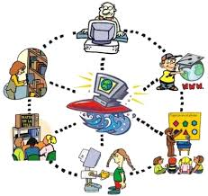
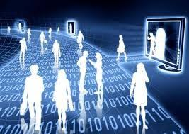
Základné pojmy
1978 vymedzená definícia predmetu informatiky – na Medzinárodnom kongrese v Japonsku:
predmetom informatiky sú oblasti súvisiace s vývojom, tvorbou, využitím, materiálno-technickým zabezpečením a organizáciou spracovania informácií vrátane ich priemyselného, ekonomického, správneho, sociálneho a politického pôsobenia.
Informatika – veda o zákonitostiach vzniku, vyhľadávaní, prenose, kódovaní, uchovávaní, triedení, spracovaní a ochrane informácií.

Slide 4
Základné pojmy
Informácia – správa, ktorá smeruje od zdroja k príjemcovi a ten ju potrebuje pre plnenie svojich úloh, obsahuje niečo nové – originálne, o čom príjemca nevedel (jeden z možných javov z množiny existujúcich javov, čo u prijímateľa zníži neznalosť o tomto jave).
Údaj je každá správa bez ohľadu na to, či má pre nás nejaký informačný obsah alebo nie. Údaje vyjadrujú určité fakty o procesoch alebo prvkoch reálneho sveta.
Informatizácia – znamená postupnú premenu všetkých oblastí spoločnosti, vďaka ktorej sa budú nové digitálne technológie používať všade tam, kde ľuďom uľahčia a skvalitnia život.
Vážne ?
Niečo som už síce o tom počula..
Viete, že ...
Fí ha !
Už dávno to viem

Slide 5

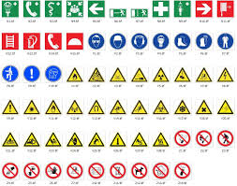
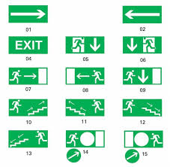
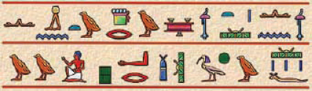
Zápis informácií
Informácia je myšlienka vyjadrená v danom jazyku (pomocou symbolov) vyjadrujúca stav určitého objektu, jeho chovanie.
piktogramy → grafické znaky, ktoré znázorňujú informáciu obrazom, ktorého podoba a čítanie nie sú pevne stanovené a neviažu sa na určitý jazyk.
hieroglyfy predstavujú fonetické písmo, teda jednotlivé znaky predstavujú zvuky a nie pojem súvisiaci s vyobrazením (piktogramy) – základ substitučnej metódy (nahrádzanie)
hovorené slovo → písaný text (v rodnej reči)
písaný text v rodnej reči → písaný text v cudzom jazyku

Slide 6
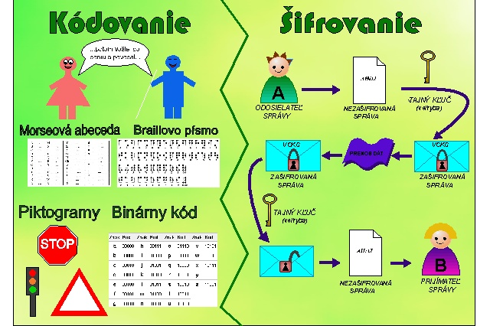
Kódy a šifry
Kódovanie je transformácia informácie z jednej formy na druhú použitím určitého algoritmu (postupu), ktorý je verejne známy. Ak je postup utajený, hovoríme o šifrovaní.
Cieľom kódovania je prispôsobenie vyjadrenia informácie možnostiam technického zariadenia (napr. Morseova abeceda pre telegraf) alebo možnostiam ľudí (Braillovo písmo pre nevidiacich).
sprehľadnenie zápisu,
zabezpečiť prenos informácií bez poškodenia

Slide 7
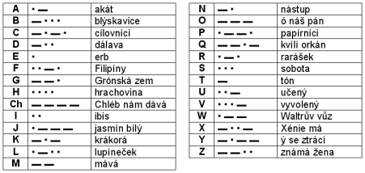
Zápis informácií Morseova abeceda
jednotlivým znakom (najčastejšie sa vyskytujúcim slovám) je priradené zoskupenie krátkych a dlhých impulzov/tónov) kombinácia bodiek a čiarok

Slide 8
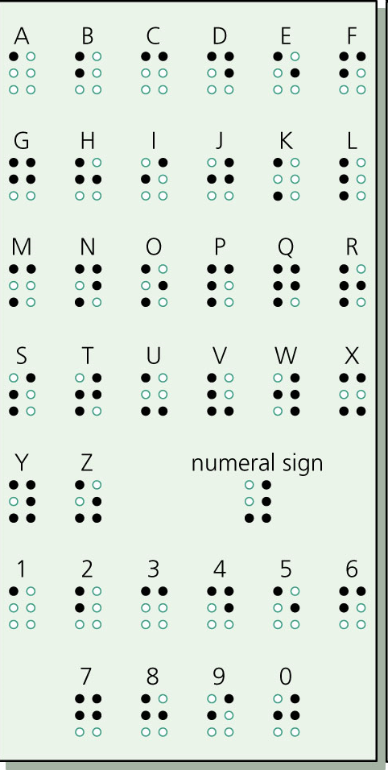
Zápis informácií Braillovo písmo
písmo určené pre nevidiacich a slabozrakých ľudí.
základom je transformácia písmen, číslic a znakov do bodov, ktoré sú vyrazené do papiera alebo iného média a čitateľ ich identifikuje hmatom.

Slide 9
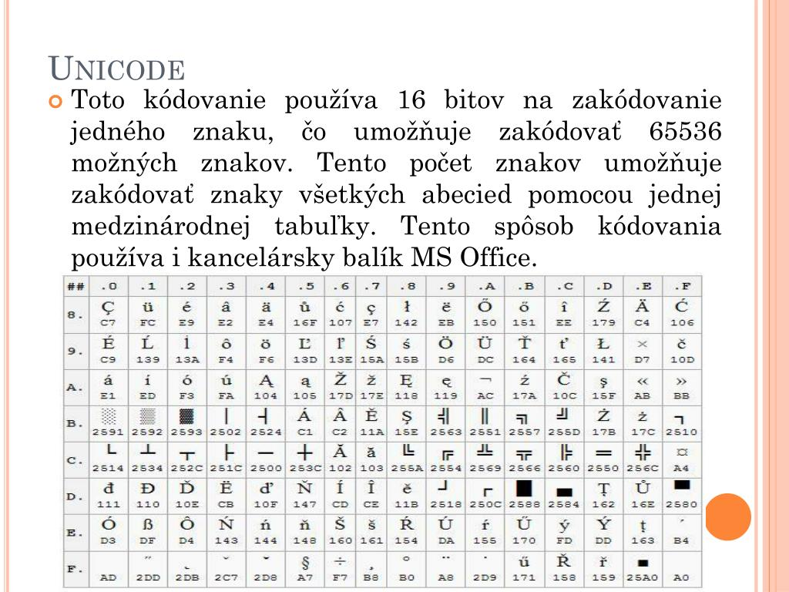
https://www.slideserve.com/eldon/k-dovanie-ifrovanie

Slide 10
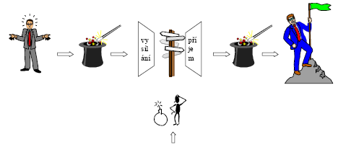
Prenos informácií
Šumy, poruchy
Prenosový kanál

Slide 11
Druhy informácií
Analógové človek svojimi zmyslami vníma vlny (zvukové, svetelné)
Digitálne postupnosť jedničiek a núl, ktoré môžu niesť informáciu aj o zvuku, obraze atď.
Rozprávajú sa dva počítače:
PC1: "Počul si ten nový vtip? 0111010102."
PC2: "Hihi-hiihi, blik."

Slide 12
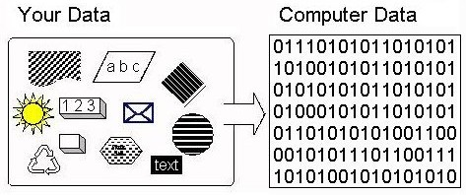
Binárny kód
je najvhodnejší zápis pre počítače z konštrukčného hľadiska pre svoju jednoduchosť a spoľahlivosť (počítač nemá desať prstov ako my, a tak nemôže používať desať číslic na počítanie).
Binárny kód používa len dva znaky, znak 0 a znak 1.
Informácie zapísané v binárnom kóde nazývame digitálne informácie.
Digitalizácia - prevod informácie z reálneho sveta (blízke človeku) do binárneho kódu podľa dohodnutých pravidiel.

Slide 13
Jednotky informácií
1 bit – správa o tom, že nastal jeden z dvoch rdepodobných stavov
1 Byte = 8 bitov (1 B = 8 b)
1 kb = 1024 b, 1 Mb = 1024 kb, 1 kB = 1024 B, 1 MB = 1024 kB ...
1 Mb = 1024 kb = 1024. 1024 b = = 1048576 b
Príklad:
0,32:8 =
0,32 Mb =
??? kB
0,4 MB.1024 =
409,6 kB

Slide 14
Ako sa kedysi počítalo
Prsty na rukách a nohách – prvotná pomôcka (max.číslo 20)
Zárezy v stenách, doštičkách, kamienky – pre veľké čísla nepoužiteľné
Starovekí Mayovia - špeciálne symboly pre označenie určitého počtu menších značiek (jednotka: bodka, pätica-prsty jednej ruky-vodorovná čiara, 20-prsty na celom tele-zvislá čiara => = 52)
Egypťania zaviedli znaky pre väčšie čísla (100, 1000 ...) ako aj pre zlomky (1/3, 1/10 ...).
Rímske číslice (I=1, V=5, X=10, L=50, ...)
India a Arabi - 7.st. - pozičné číselné sústavy

Slide 15
Dvojková číselná sústava
{0, 1} – základná množina cifier
Základom mocnín v rozvinutom zápise je číslo 2
1101101 =
= 1.2⁶ + 1.2⁵ + 0.2⁴ + 1.2³ + 1.2² + 0.2¹ + 1.2⁰ =
= 64 + 32 + 0 + 8 + 4 + 0 + 1 = 109
(1101101)₂ = (109)₁₀

Slide 16
Prevod čísla z desiatkovej do dvojkovej číselnej sústavy
Algoritmom postupného delenia
54
1
1
109 : 2 = zvyšok
: 2 = zvyšok
: 2 = zvyšok
: 2 = zvyšok
: 2 = zvyšok
: 2 = zvyšok
: 2 = zvyšok
54
27
0
0
27
13
1
1
13
6
1
1
6
3
0
0
3
1
1
1
1
0
1
1
(109)₁₀ = (……………)₂

Slide 17
Riešte úlohy
12
64
0,075
0,2
1001110
1000101011
42
381
1,5 MB = ....... Mb
0,5 kb = ....... B
9830,4 B = ............ Mb
1638,4 b = ........ kB
(78)₁₀ = (...............)₂
(555) ₁₀ = (.....................)₂
(101010)₂ = (.....)₁₀
(101111101)₂ = (......)₁₀

Slide 18
Zdroje:
O.Černík: Počítače včera, dnes a zajtra
http://sk.wikipedia

